Slide 1
Техническая изоляция мирового уровня

Slide 2
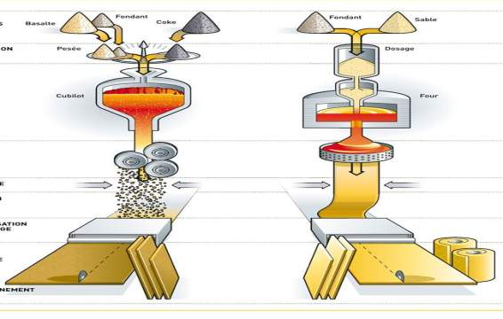
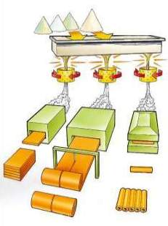
Технологические возможности
Технология REX (каменная вата)
Технология THA (ULTIMATE)
Технология TEL (стекловолокно)
ISOTEC – это полный спектр технологических возможностей производства минеральной ваты (технологии REX, TEL, THA) – начиная от высокотехнологичных вагранок и ванных печей, заканчивая фильерно-дутьевым способом производства волокна из расплава базальтовых пород.
Изоляционные материалы ISOTEC удовлетворяют самым жестким требованиям европейских (EN) и российских (ГОСТ, СНиП) нормативных документов.

Slide 3
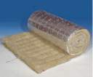
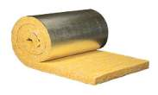
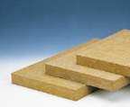
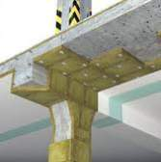
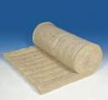
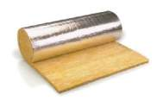
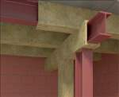
Широкий продуктовый ряд
Технологические возможности производства ISOTEC позволяют клиентам компании возможность оптимального выбора изоляционного материала.
Материалы на основе стекловолокна (TEL-технология) – для максимального облегчения конструкции.
Материалы на основе каменной ваты (REX-технология) – для высоких эксплуатационных температур и огнезащиты
Материалы ULTIMATE – для высокотехнологичных отраслей промышленности и судостроения
Прошивные маты
Гофрированные маты
Плиты
Огнезащитные материалы

Slide 4
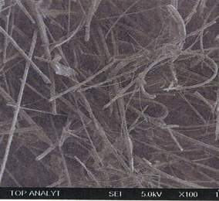
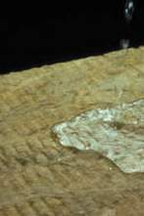

Волокно высочайшего качества
Тщательно подобранные рецепты, в сочетании с точной настройкой оборудования позволяют получать высококачественное волокно.
Длинна волокон составляет от 1мм до 200мм, но 90% всех волокон имеют длину от 3 до 5мм
Толщина волокна от 3мм до 8мкм, но стандартно мы выпускаем от 3,0 до 4,0 мкм
Содержание неволокнистых включений 2,5-3,5%

Slide 5

Высокие теплоизоляционные свойства
Материал | Плотность, кг/м3 | Температура, С
 |  | 0 | 10 | 50 | 100 | 150 | 200 | 250 | 300 | 350
 |  | Теплопроводность мВт/(м*К)
ULTIMATE U TPN 100 | 100 | 29 | 30 | 33 | 39 | 45 | 51 | 58 | 68 | 77
ULTIMATE U TPN 60 | 60 | 29 | 30 | 35 | 43 | 50 | 59 | 70 | 80 | 92
Меньшая плотность при равной теплопроводности*
Меньшая теплопроводность при равной плотности *
* по сравнению с традиционными материалами

Slide 6
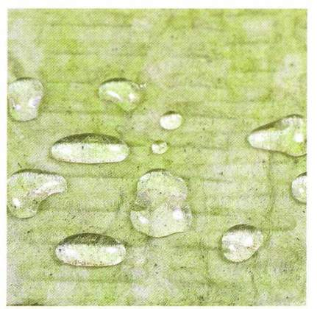

Водостойкость
Уникальные водооталкивающие добавки
Исходное сырье с наименьшим из имеющихся в Европе базитов количеством кислых окислов
Волокно ISOTEC

Slide 7
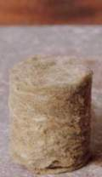
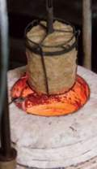
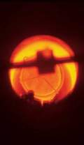
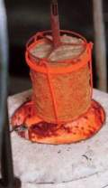
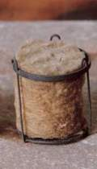

Надежная огнезащита
Высокая огнестойкость волокна (температура плавления 1700 С) обуславливает применение изделий ISOTEC в качестве идеальных материалов для огнезащиты строительных и инженерных конструкций.
Каменная вата
Уменьшение толщины, %
Стекловолокно
Температура, ⁰С

Slide 8
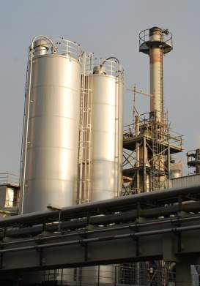
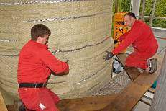
Высокая химическая стойкость
Вся техническая изоляция ISOTEC устойчива к воздействию агрессивных сред.
Являясь химически нейтральными (рН водной вытяжки 6 - 7) материалы ISOTEC не способствуют возникновению коррозии на изолированных поверхностях.
Это дает возможность применять изоляцию ISOTEC даже в тех отраслях промышленности, где требования к стойкости материалов особенно высоки.

Slide 9

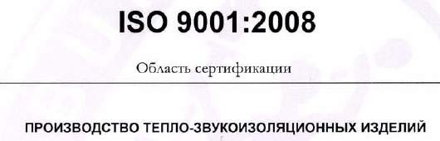
Система качества
Первостепенное внимание компания ISOTEC уделяет вопросам качества продукции.
Все предприятия компании работают в соответствии с системой менеджмента качества ISO 9001.
Вся продукция компании проходит тщательный контроль в соответствии с требованиями технических условий и нормативных документов.

Slide 10
ISOTEC – надежный партнер

